Slide 1
T.C DERİNCE KAYMAKAMLIĞI Çınarlı Mesleki ve Teknik Anadolu Lisesi Müdürlüğü ANADOLU TEKNİK ANADOLU MESLEK PROGRAMLARINDA ALANA GEÇİŞ TERCİH VE YERLEŞTİRME İŞLEMLERİ 2016-2017
KOCAELİ DERİNCE ÇINARLI MESLEKİ VE TEKNİK ANADOLU LİSESİ

Slide 2
TERCİH İŞLEMLERİNİN YAPILACAĞI YERLER ve TARİHLER
ÇINARLI MESLEKİ VE TEKNİK ANADOLU LİSESİ
Tercih başvurusu öğrencinin kayıtlı bulunduğu okul müdürlüğüne velisi tarafından veya internet üzerinden bireysel olarak yapılacaktır.
AnadoluTeknik Programı ve Anadolu Meslek Programı meslek alanlarına ait tercihlerin velilerce ya da EK-1 ve EK-2 yi doldurarak tercih başvurusu yapanların okul müdürlüğünce e-Okul Sistemine işlenmesi
Tercih Başvurularının yapılacağı tarihler 15-26 Mayıs 2017
Yerleştirme sonuçlarının e-Okul Sisteminde ilanı
9 Haziran 2017 Saat:15:00

Slide 3
ANADOLU TEKNİK PROGRAMLARA GEÇİŞ KOŞULLARI
ÇINARLI MESLEKİ VE TEKNİK ANADOLU LİSESİ
9 uncu sınıfını doğrudan geçmesi ve yılsonu başarı puanı en az 70 olması gerekir.
Öğrenciler, 9 uncu sınıf matematik, fizik, kimya, biyoloji ile dil ve anlatım derslerinin yılsonu başarı puanları toplamının aritmetik ortalamasına göre sıralanırlar ve oluşan puanlarına göre yerleştirilirler.
ATP meslek alanlarına geçmek isteyen öğrenciler, kendi okulları dışında diğer okullarda bulunan ATP meslek alanlarını da seçebilirler.

Slide 4
ANADOLU MESLEK PROGRAMLARA GEÇİŞ KOŞULLARI
ÇINARLI MESLEKİ VE TEKNİK ANADOLU LİSESİ
Öğrencinin ;
9 uncu sınıf yılsonu başarı puanının %60 ı ile
Ortaokul sınıflarının yılsonu başarı puanlarının aritmetik ortalamasının %40 ı toplanarak belirlenir.
AMP meslek alanlarına geçmek isteyen öğrenciler, kendi okulları dışında diğer okullarda bulunan AMP meslek alanlarını da seçebilirler.
Anne ve/veya babasına ait çalışır durumda bir işyeri bulunanlar istemeleri hâlinde; işyerini ve mesleğini ilgili meslek kuruluşlarından belgelendirmeleri şartıyla bu işyerindeki meslekle ilgili alana doğrudan kayıt edilir.

Slide 5
DENİZCİLİK ALANINA BAŞVURU ŞARTLARI
ÇINARLI MESLEKİ VE TEKNİK ANADOLU LİSESİ
Anadolu Teknik Programı ve Anadolu Meslek Programı öğrencileri için MBY(Mülakat ve Beden Yeterliliği Sınavı) sınavında başarılı olması
Sağlık şartları ve boy kilo.
Başvuru Tarihleri 24 Nisan-5 Mayı 2017

Slide 6
TERCİH İŞLEMLERİ
ÇINARLI MESLEKİ VE TEKNİK ANADOLU LİSESİ
Tercihler 15-26 Mayıs 2017 tarihleri arasında yapılacaktır.
Tercih işlemleri veli tarafından bireysel olarak e-Okul Sistemi üzerinden yapılacaktır. *Ancak internetten başvuru yapamayan veliler için EK-1 ve/veya EK-2 formların doldurularak imzalı olarak okul idaresine verilmesi durumunda veli adına okul idaresince de bireysel başvuru ekranından başvuru yapılabilecektir.

Slide 7
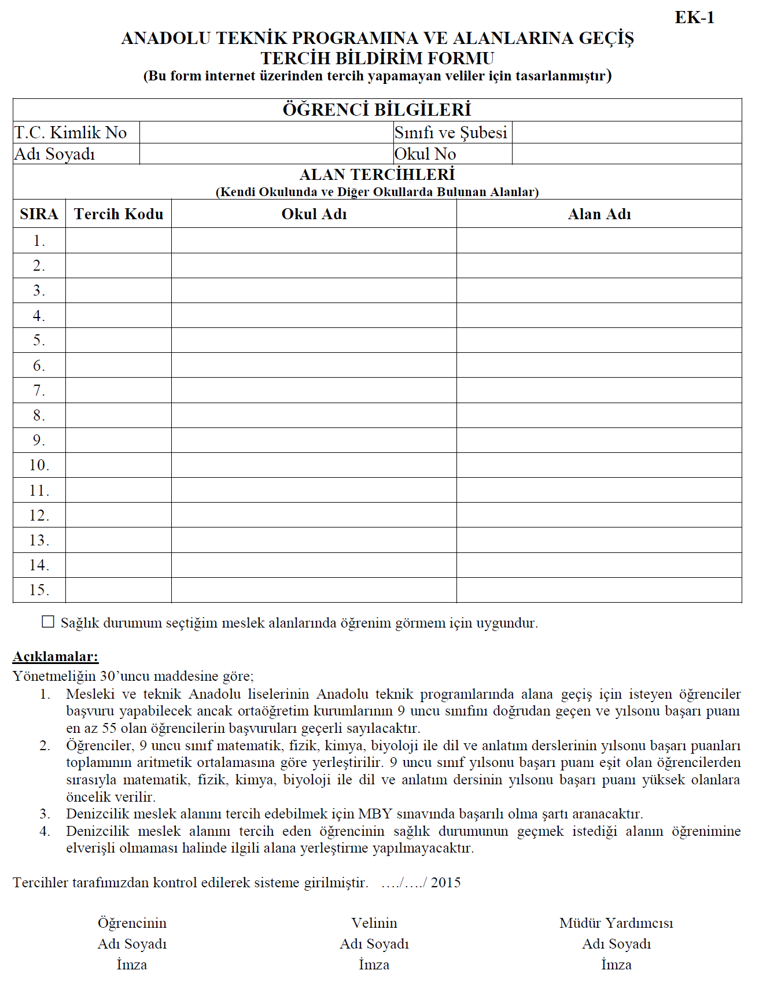
TERCİH FORMU EK-1
ÇINARLI MESLEKİ VE TEKNİK ANADOLU LİSESİ

Slide 8
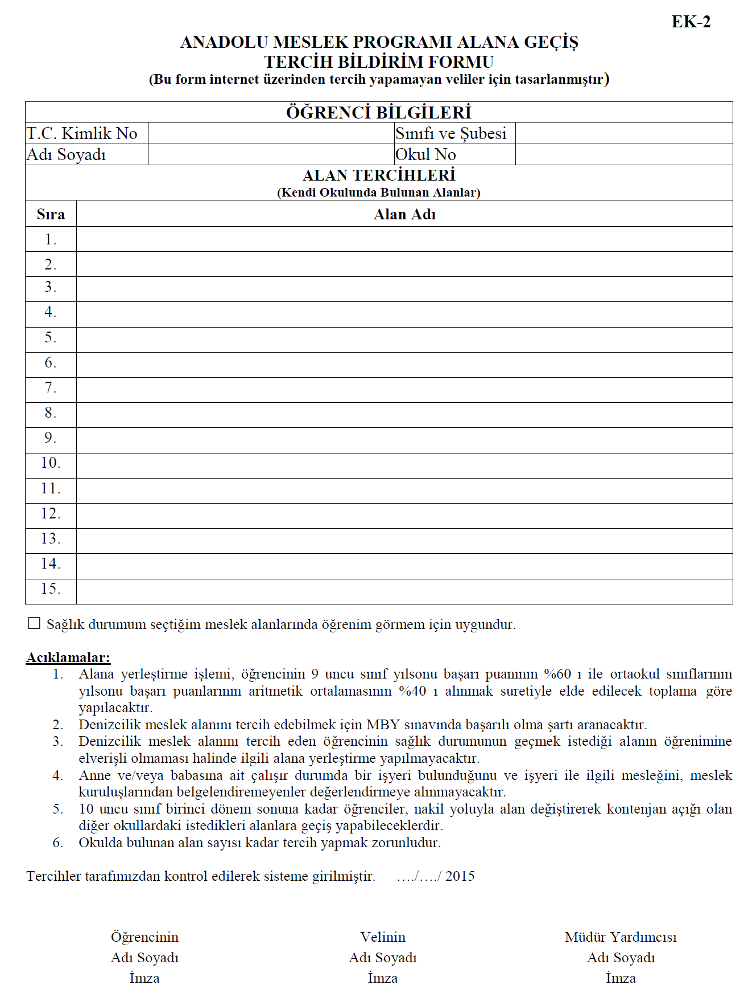
TERCİH FORMU EK-2
ÇINARLI MESLEKİ VE TEKNİK ANADOLU LİSESİ

Slide 9
ÇINARLI MESLEKİ VE TEKNİK ANADOLU LİSESİ
Tercih ve yerleştirme ile ilgili bilgilendirmeler; http://www.meb.gov.tr, http://mtegm.meb.gov.tr adreslerinden
Başvuru, tercih ve yerleştirme işlemleri ise; https://eokul.meb.gov.tr adresinden yapılacaktır.
Tercih başvurusunda bulunan öğrencilerin, puan üstünlüğü ve tercih sıraları dikkate alınarak yerleştirme işlemi yapılacaktır.

Slide 10
YERLEŞTİRME İŞLEMLERİ
ÇINARLI MESLEKİ VE TEKNİK ANADOLU LİSESİ
Öğrenci Anadolu Teknik Program tercihlerinden herhangi birisine yerleşmişse Anadolu Meslek Program tercihleri dikkate alınmayacaktır.
Anadolu Teknik Program tercihlerine yerleşememesi durumunda ise Anadolu Meslek Program tercihleri puan üstünlüğü ve tercih sırasına göre değerlendirilecektir.

Slide 11
YERLEŞTİRME İŞLEMLERİ
ÇINARLI MESLEKİ VE TEKNİK ANADOLU LİSESİ
AMP de tercih yapan öğrenciler tercihleri arasında bulunan okul ve alana yerleşemedikleri takdirde kayıtlı bulunduğu okulun 10 uncu sınıf alanlarında boş bulunan kontenjanlara puanları dikkate alınarak okul müdürlüğünce yerleştirilecektir.

Slide 12
YERLEŞTİRME İŞLEMLERİ
ÇINARLI MESLEKİ VE TEKNİK ANADOLU LİSESİ
Yerleştirildiği alanı değiştirmek isteyen öğrenciler kontenjan açığı bulunması durumunda koşullarını taşıdıkları alanlara 10 uncu sınıfta birinci dönemin sonuna kadar, alan değiştirerek de geçiş yapabilirler.

Slide 13
YERLEŞTİRME SONUÇLARININ İLANI
ÇINARLI MESLEKİ VE TEKNİK ANADOLU LİSESİ
9 Haziran 2017 saat 15:00 da ilan edilecektir
Sonuçlar https://e-okul.meb.gov.tr ve Veli Bilgilendirme Sisteminden duyurulacaktır.
Ayrıca 8383 Mobil Bilgilendirme Servisine üye olan velilerin cep telefonlarına kısa mesaj (SMS) gönderilecektir.

Slide 14
OKULUMUZDAKİ ALAN VE DALLAR
ÇINARLI MESLEKİ VE TEKNİK ANADOLU LİSESİ
ELEKTRİK ELEKTRONİK TEKNOLOJİSİ ALANI
Elektrik Tesisatları ve Pano Monitörlüğü
Elekrikli ev Aletleri Bakım Onarım

Slide 15
OKULUMUZDAKİ ALAN VE DALLAR
ÇINARLI MESLEKİ VE TEKNİK ANADOLU LİSESİ
RAYLI SİTEMLER TEKNOLOJİSİ ALANI
Raylı Ssitemler Elektrik-Elektronik
Raylı Ssitemler İşletme

Slide 16
OKULUMUZDAKİ ALAN VE DALLAR
ÇINARLI MESLEKİ VE TEKNİK ANADOLU LİSESİ
KİMYA TEKNOLOJİSİ ALANI
Petrol-Petrokimya

Slide 17
DERİNCE’DEKİ MESLEKİ VE TEKNİK ANADOLU LİSELERİ
ÇINARLI MESLEKİ VE TEKNİK ANADOLU LİSESİ
DERİNCE MESLEKİ VETEKNİK ANADOLU LİSESİ
(TİCARET MESLEK) YENİKENT
Okul Bünyesinde Bulunan Alan ve Dallar
Sıra | Program Türü | Alan | Dal
1 | Anadolu Meslek Programı | Bilişim Teknolojileri | Veri Tabanı Programcılığı
2 | Anadolu Meslek Programı | Bilişim Teknolojileri | Web Programcılığı
3 | Anadolu Meslek Programı | Büro Yönetimi | Yönetici Sekreterliği
4 | Anadolu Meslek Programı | Muhasebe ve Finansman | Bilgisayarlı Muhasebe
5 | Anadolu Meslek Programı | Muhasebe ve Finansman | Dış Ticaret Ofis Hizmetleri
6 | Anadolu Meslek Programı | Ulaştırma Hizmetleri | Lojistik

Slide 18
DERİNCE’DEKİ MESLEKİ VE TEKNİK ANADOLU LİSELERİ
ÇINARLI MESLEKİ VE TEKNİK ANADOLU LİSESİ
DERİNCE ZEHRA EMİNE ÖÇGÜDER MESLEKİ VE TEKNİK ANADOLU LİSESİ
(KIZ MESLEK) YENİKENT
Okul Bünyesinde Bulunan Alan ve Dallar
Sıra | Program Türü | Alan | Dal
1 | Anadolu Meslek Programı | Bilişim Teknolojileri | Web Programcılığı
2 | Anadolu Meslek Programı | Çocuk Gelişimi ve Eğitimi | Erken Çocukluk Eğitimi
3 | Anadolu Meslek Programı | Giyim Üretim Teknolojisi | Kadın Giyim Modelistliği
4 | Anadolu Meslek Programı | Grafik ve Fotoğraf | Grafik
5 | Anadolu Teknik Programı | Grafik ve Fotoğraf | Grafik

Slide 19
İZMİT’DEKİ MESLEKİ VE TEKNİK ANADOLU LİSELERİ
ÇINARLI MESLEKİ VE TEKNİK ANADOLU LİSESİ
İZMİT ZÜBEYDE HANIM MESLEKİ VE TEKNİK ANADOLU LİSESİ
(KIZ MESLEK) YAHYAKAPTAN
Okul Bünyesinde Bulunan Alan ve Dallar
Sıra | Program Türü | Alan | Dal
1 | Anadolu Meslek Programı | Çocuk Gelişimi ve Eğitimi | Erken Çocukluk Eğitimi
2 | Anadolu Meslek Programı | Çocuk Gelişimi ve Eğitimi | Özel Eğitim
3 | Anadolu Meslek Programı | El Sanatları Teknolojisi | Dekoratif Ev Tekstili
4 | Anadolu Meslek Programı | El Sanatları Teknolojisi | El ve Makine Nakışı
5 | Anadolu Meslek Programı | Giyim Üretim Teknolojisi | Hazır Giyim Model Makineciliği
6 | Anadolu Meslek Programı | Grafik ve Fotoğraf | Fotoğraf
7 | Anadolu Meslek Programı | Grafik ve Fotoğraf | Grafik
8 | Anadolu Meslek Programı | Yiyecek İçecek Hizmetleri | Mutfak
9 | Anadolu Meslek Programı | Yiyecek İçecek Hizmetleri | Pastacılık
10 | Anadolu Meslek Programı | Yiyecek İçecek Hizmetleri | Servis

Slide 20
İZMİT’DEKİ MESLEKİ VE TEKNİK ANADOLU LİSELERİ
ÇINARLI MESLEKİ VE TEKNİK ANADOLU LİSESİ
İZMİT ATATÜRK MESLEKİ VE TEKNİK ANADOLU LİSESİ
(ENDÜSTRİ MESLEK) ŞİRİNTEPE
Okul Bünyesinde Bulunan Alan ve Dallar
Sıra | Program Türü | Alan | Dal
1 | Anadolu Meslek Programı | Elektrik-Elektronik Teknolojisi | Elektrikli Ev Aletleri Teknik Servisi
2 | Anadolu Meslek Programı | Elektrik-Elektronik Teknolojisi | Endüstriyel Bakım Onarım
3 | Anadolu Meslek Programı | Elektrik-Elektronik Teknolojisi | Güvenlik Sistemleri
4 | Anadolu Meslek Programı | İtfaiyecilik ve Yangın Güvenliği | İtfaiyecilik ve Yangın Güvenliği
5 | Anadolu Meslek Programı | Makine Teknolojisi | Bilgisayar Destekli Makine Ressamlığı
6 | Anadolu Meslek Programı | Makine Teknolojisi | Bilgisayarlı Makine İmalatı
7 | Anadolu Meslek Programı | Makine Teknolojisi | Endüstriyel Kalıp
8 | Anadolu Meslek Programı | Makine Teknolojisi | Makine Bakım Onarım
9 | Anadolu Meslek Programı | Tasarım Teknolojileri | Endüstriyel Ürünler Tasarımı
10 | Anadolu Meslek Programı | Tesisat Teknolojisi ve İklimlendirme | İklimlendirme Sistemleri
11 | Anadolu Meslek Programı | Tesisat Teknolojisi ve İklimlendirme | Soğutma Sistemleri
12 | Anadolu Meslek Programı | Tesisat Teknolojisi ve İklimlendirme | Yapı Tesisat Sistemleri
13 | Anadolu Meslek Programı | Yenilenebilir Enerji Teknolojileri | Güneş Enerjisi Sistemleri
14 | Anadolu Meslek Programı | Yenilenebilir Enerji Teknolojileri | Rüzgâr Enerjisi Sistemleri

Slide 21
İZMİT’DEKİ MESLEKİ VE TEKNİK ANADOLU LİSELERİ
ÇINARLI MESLEKİ VE TEKNİK ANADOLU LİSESİ
İZMİT ATATÜRK MESLEKİ VE TEKNİK ANADOLU LİSESİ
(ENDÜSTRİ MESLEK) ŞİRİNTEPE
15 | Anadolu Meslek Programı | Bilişim Teknolojileri | Ağ İşletmenliği
16 | Anadolu Meslek Programı | Bilişim Teknolojileri | Veri Tabanı Programcılığı
17 | Anadolu Meslek Programı | Bilişim Teknolojileri | Web Programcılığı
18 | Anadolu Meslek Programı | Elektrik-Elektronik Teknolojisi | Bobinaj
19 | Anadolu Meslek Programı | Elektrik-Elektronik Teknolojisi | Büro Makineleri Teknik Servisi
20 | Anadolu Meslek Programı | Elektrik-Elektronik Teknolojisi | Elektrik Tesisatları ve Pano Montörlüğü
21 | Anadolu Teknik Programı | Bilişim Teknolojileri | Ağ İşletmenliği
22 | Anadolu Teknik Programı | Bilişim Teknolojileri | Veri Tabanı Programcılığı
23 | Anadolu Teknik Programı | Bilişim Teknolojileri | Web Programcılığı
24 | Anadolu Teknik Programı | Elektrik-Elektronik Teknolojisi | Büro Makineleri Teknik Servisi
25 | Anadolu Teknik Programı | Elektrik-Elektronik Teknolojisi | Elektrik Tesisatları ve Pano Montörlüğü
26 | Anadolu Teknik Programı | Elektrik-Elektronik Teknolojisi | Elektrikli Ev Aletleri Teknik Servisi
27 | Anadolu Teknik Programı | Elektrik-Elektronik Teknolojisi | Endüstriyel Bakım Onarım
28 | Anadolu Teknik Programı | Elektrik-Elektronik Teknolojisi | Güvenlik Sistemleri
29 | Anadolu Teknik Programı | Makine Teknolojisi | Bilgisayar Destekli Makine Ressamlığı
30 | Anadolu Teknik Programı | Makine Teknolojisi | Bilgisayarlı Makine İmalatı
31 | Anadolu Teknik Programı | Makine Teknolojisi | Endüstriyel Kalıp
32 | Anadolu Teknik Programı | Makine Teknolojisi | Makine Bakım Onarım
33 | Anadolu Teknik Programı | Yenilenebilir Enerji Teknolojileri | Güneş Enerjisi Sistemleri
34 | Anadolu Teknik Programı | Yenilenebilir Enerji Teknolojileri | Rüzgâr Enerjisi Sistemleri

Slide 22
İZMİT’DEKİ MESLEKİ VE TEKNİK ANADOLU LİSELERİ
ÇINARLI MESLEKİ VE TEKNİK ANADOLU LİSESİ
İZMİT SABANCI MESLEKİ VE TEKNİK ANADOLU LİSESİ
(ENDÜSTRİ MESLEK) ALİKAHYA
Okul Bünyesinde Bulunan Alan ve Dallar
Sıra | Program Türü | Alan | Dal
1 | Anadolu Meslek Programı | Bilişim Teknolojileri | Veri Tabanı Programcılığı
2 | Anadolu Meslek Programı | Bilişim Teknolojileri | Web Programcılığı
3 | Anadolu Meslek Programı | Elektrik-Elektronik Teknolojisi | Elektrikli Ev Aletleri Teknik Servisi
4 | Anadolu Meslek Programı | Elektrik-Elektronik Teknolojisi | Endüstriyel Bakım Onarım
5 | Anadolu Meslek Programı | Elektrik-Elektronik Teknolojisi | Görüntü ve Ses Sistemleri
6 | Anadolu Meslek Programı | Elektrik-Elektronik Teknolojisi | Güvenlik Sistemleri
7 | Anadolu Teknik Programı | Bilişim Teknolojileri | Veri Tabanı Programcılığı
8 | Anadolu Teknik Programı | Bilişim Teknolojileri | Web Programcılığı
9 | Anadolu Teknik Programı | Elektrik-Elektronik Teknolojisi | Elektrikli Ev Aletleri Teknik Servisi
10 | Anadolu Teknik Programı | Elektrik-Elektronik Teknolojisi | Endüstriyel Bakım Onarım
11 | Anadolu Teknik Programı | Elektrik-Elektronik Teknolojisi | Görüntü ve Ses Sistemleri
12 | Anadolu Teknik Programı | Elektrik-Elektronik Teknolojisi | Güvenlik Sistemleri

Slide 23
İZMİT’DEKİ MESLEKİ VE TEKNİK ANADOLU LİSELERİ
ÇINARLI MESLEKİ VE TEKNİK ANADOLU LİSESİ
İZMİT BAŞÖĞRETMEN MESLEKİ VE TEKNİK ANADOLU LİSESİ
(TİCARET MESLEK) ALİKAHYA
Okul Bünyesinde Bulunan Alan ve Dallar
Sıra | Program Türü | Alan | Dal
1 | Anadolu Meslek Programı | Pazarlama ve Perakende | Emlak Komisyonculuğu
2 | Anadolu Meslek Programı | Pazarlama ve Perakende | Sigortacılık

Slide 24
İZMİT’DEKİ MESLEKİ VE TEKNİK ANADOLU LİSELERİ
ÇINARLI MESLEKİ VE TEKNİK ANADOLU LİSESİ
İZMİT YILDIRIM MESLEKİ VE TEKNİK ANADOLU LİSESİ
(ADALET MESLEK) GÜLTEPE
Okul Bünyesinde Bulunan Alan ve Dallar
Sıra | Program Türü | Alan | Dal
1 | Anadolu Meslek Programı | Adalet | Zabıt Kâtipliği
2 | Anadolu Meslek Programı | Muhasebe ve Finansman | Bilgisayarlı Muhasebe

Slide 25
İZMİT’DEKİ MESLEKİ VE TEKNİK ANADOLU LİSELERİ
ÇINARLI MESLEKİ VE TEKNİK ANADOLU LİSESİ
İZMİT ŞEHİT ÖĞRETMEN ERGİN KOMUT MESLEKİ VE TEKNİK ANADOLU LİSESİ
(ENDÜSTRİ MESLEK) ALİKAHYA)
Okul Bünyesinde Bulunan Alan ve Dallar
Sıra | Program Türü | Alan | Dal
1 | Anadolu Meslek Programı | Motorlu Araçlar Teknolojisi | Otomotiv Boya
2 | Anadolu Meslek Programı | Motorlu Araçlar Teknolojisi | Otomotiv Elektromekanik
3 | Anadolu Meslek Programı | Motorlu Araçlar Teknolojisi | Otomotiv Gövde
4 | Anadolu Teknik Programı | Motorlu Araçlar Teknolojisi | Otomotiv Boya
5 | Anadolu Teknik Programı | Motorlu Araçlar Teknolojisi | Otomotiv Elektromekanik
6 | Anadolu Teknik Programı | Motorlu Araçlar Teknolojisi | Otomotiv Gövde

Slide 26
İZMİT’DEKİ MESLEKİ VE TEKNİK ANADOLU LİSELERİ
ÇINARLI MESLEKİ VE TEKNİK ANADOLU LİSESİ
İZMİT MESLEKİ VE TEKNİK ANADOLU LİSESİ
(ENDÜSTRİ MESLEK) İZMİT MERKEZ
Okul Bünyesinde Bulunan Alan ve Dallar
Sıra | Program Türü | Alan | Dal
1 | Anadolu Meslek Programı | Elektrik-Elektronik Teknolojisi | Görüntü ve Ses Sistemleri
2 | Anadolu Meslek Programı | Elektrik-Elektronik Teknolojisi | Güvenlik Sistemleri
3 | Anadolu Meslek Programı | Elektrik-Elektronik Teknolojisi | Haberleşme Sistemleri
4 | Anadolu Meslek Programı | Elektrik-Elektronik Teknolojisi | Yüksek Gerilim Sistemleri
5 | Anadolu Meslek Programı | Endüstriyel Otomasyon Teknolojileri | Mekatronik
6 | Anadolu Meslek Programı | Kimya Teknolojisi | Kimya Laboratuvarı
7 | Anadolu Meslek Programı | Kimya Teknolojisi | Petrol-Rafineri
8 | Anadolu Meslek Programı | Kimya Teknolojisi | Proses
9 | Anadolu Meslek Programı | Makine Teknolojisi | Bilgisayarlı Makine İmalatı
10 | Anadolu Meslek Programı | Makine Teknolojisi | Endüstriyel Kalıp

Slide 27
İZMİT’DEKİ MESLEKİ VE TEKNİK ANADOLU LİSELERİ
ÇINARLI MESLEKİ VE TEKNİK ANADOLU LİSESİ
İZMİT MESLEKİ VE TEKNİK ANADOLU LİSESİ
(ENDÜSTRİ MESLEK) İZMİT MERKEZ
11 | Anadolu Meslek Programı | Makine Teknolojisi | Makine Bakım Onarım
12 | Anadolu Meslek Programı | Metal Teknolojisi | Çelik Konstrüksiyon
13 | Anadolu Meslek Programı | Metal Teknolojisi | Isıl İşlem
14 | Anadolu Meslek Programı | Metal Teknolojisi | Kaynakçılık
15 | Anadolu Meslek Programı | Metal Teknolojisi | Metal Doğrama
16 | Anadolu Meslek Programı | Mobilya ve İç Mekân Tasarımı | Ahşap Doğrama Teknolojisi
17 | Anadolu Meslek Programı | Mobilya ve İç Mekân Tasarımı | İç Mekân ve Mobilya Teknolojisi
18 | Anadolu Meslek Programı | Motorlu Araçlar Teknolojisi | Otomotiv Elektromekanik
19 | Anadolu Meslek Programı | Bilişim Teknolojileri | Ağ İşletmenliği
20 | Anadolu Meslek Programı | Bilişim Teknolojileri | Bilgisayar Teknik Servisi
21 | Anadolu Meslek Programı | Bilişim Teknolojileri | Veri Tabanı Programcılığı
22 | Anadolu Meslek Programı | Bilişim Teknolojileri | Web Programcılığı
23 | Anadolu Meslek Programı | Elektrik-Elektronik Teknolojisi | Bobinaj
24 | Anadolu Meslek Programı | Elektrik-Elektronik Teknolojisi | Büro Makineleri Teknik Servisi
25 | Anadolu Meslek Programı | Elektrik-Elektronik Teknolojisi | Elektrik Tesisatları ve Pano Montörlüğü
26 | Anadolu Meslek Programı | Elektrik-Elektronik Teknolojisi | Elektrikli Ev Aletleri Teknik Servisi
27 | Anadolu Meslek Programı | Elektrik-Elektronik Teknolojisi | Elektromekanik Taşıyıcılar Bakım Onarım

Slide 28
İZMİT’DEKİ MESLEKİ VE TEKNİK ANADOLU LİSELERİ
ÇINARLI MESLEKİ VE TEKNİK ANADOLU LİSESİ
İZMİT MESLEKİ VE TEKNİK ANADOLU LİSESİ
(ENDÜSTRİ MESLEK) İZMİT MERKEZ
28 | Anadolu Meslek Programı | Elektrik-Elektronik Teknolojisi | Endüstriyel Bakım Onarım
29 | Anadolu Teknik Programı | Makine Teknolojisi | Makine Bakım Onarım
30 | Anadolu Teknik Programı | Metal Teknolojisi | Çelik Konstrüksiyon
31 | Anadolu Teknik Programı | Motorlu Araçlar Teknolojisi | Otomotiv Elektromekanik
32 | Anadolu Teknik Programı | Bilişim Teknolojileri | Ağ İşletmenliği
33 | Anadolu Teknik Programı | Bilişim Teknolojileri | Bilgisayar Teknik Servisi
34 | Anadolu Teknik Programı | Bilişim Teknolojileri | Veri Tabanı Programcılığı
35 | Anadolu Teknik Programı | Bilişim Teknolojileri | Web Programcılığı
36 | Anadolu Teknik Programı | Elektrik-Elektronik Teknolojisi | Büro Makineleri Teknik Servisi
37 | Anadolu Teknik Programı | Elektrik-Elektronik Teknolojisi | Endüstriyel Bakım Onarım
38 | Anadolu Teknik Programı | Elektrik-Elektronik Teknolojisi | Görüntü ve Ses Sistemleri
39 | Anadolu Teknik Programı | Elektrik-Elektronik Teknolojisi | Haberleşme Sistemleri
40 | Anadolu Teknik Programı | Elektrik-Elektronik Teknolojisi | Yüksek Gerilim Sistemleri
41 | Anadolu Teknik Programı | Endüstriyel Otomasyon Teknolojileri | Mekatronik
42 | Anadolu Teknik Programı | Kimya Teknolojisi | Kimya Laboratuvarı
43 | Anadolu Teknik Programı | Kimya Teknolojisi | Petrol-Rafineri
44 | Anadolu Teknik Programı | Makine Teknolojisi | Bilgisayarlı Makine İmalatı
45 | Anadolu Teknik Programı | Makine Teknolojisi | Endüstriyel Kalıp

Slide 29
İZMİT’DEKİ MESLEKİ VE TEKNİK ANADOLU LİSELERİ
ÇINARLI MESLEKİ VE TEKNİK ANADOLU LİSESİ
İZMİT YAHYAKAPTAN MESLEKİ VE TEKNİK ANADOLU LİSESİ
(TİCARET MESLEK)
Okul Bünyesinde Bulunan Alan ve Dallar
Sıra | Program Türü | Alan | Dal
1 | Anadolu Meslek Programı | Bilişim Teknolojileri | Veri Tabanı Programcılığı
2 | Anadolu Meslek Programı | Büro Yönetimi | Ticaret Sekreterliği
3 | Anadolu Meslek Programı | Büro Yönetimi | Yönetici Sekreterliği
4 | Anadolu Meslek Programı | Muhasebe ve Finansman | Bilgisayarlı Muhasebe
5 | Anadolu Meslek Programı | Muhasebe ve Finansman | Dış Ticaret Ofis Hizmetleri
6 | Anadolu Meslek Programı | Ulaştırma Hizmetleri | Lojistik

Slide 30
İZMİT’DEKİ MESLEKİ VE TEKNİK ANADOLU LİSELERİ
ÇINARLI MESLEKİ VE TEKNİK ANADOLU LİSESİ
İZMİT AKÇAKOCA MESLEKİ VE TEKNİK ANADOLU LİSESİ
(TURİZM MESLEK)
Okul Bünyesinde Bulunan Alan ve Dallar
Sıra | Program Türü | Alan | Dal
1 | Anadolu Meslek Programı | Konaklama ve Seyahat Hizmetleri | Operasyon
2 | Anadolu Meslek Programı | Konaklama ve Seyahat Hizmetleri | Ön Büro
3 | Anadolu Meslek Programı | Yiyecek İçecek Hizmetleri | Mutfak
4 | Anadolu Meslek Programı | Yiyecek İçecek Hizmetleri | Servis

Slide 31
İZMİT’DEKİ MESLEKİ VE TEKNİK ANADOLU LİSELERİ
ÇINARLI MESLEKİ VE TEKNİK ANADOLU LİSESİ
İZMİT YAVUZ MESLEKİ VE TEKNİK ANADOLU LİSESİ
(KIZ MESLEK) İZMİT MERKEZ ORDU EVİ
Okul Bünyesinde Bulunan Alan ve Dallar
Sıra | Program Türü | Alan | Dal
1 | Anadolu Meslek Programı | Seramik ve Cam Teknolojisi | Serbest Seramik Şekillendirme
2 | Anadolu Meslek Programı | Yiyecek İçecek Hizmetleri | Mutfak
3 | Anadolu Meslek Programı | Yiyecek İçecek Hizmetleri | Servis
4 | Anadolu Meslek Programı | Bilişim Teknolojileri | Ağ İşletmenliği
5 | Anadolu Meslek Programı | Bilişim Teknolojileri | Bilgisayar Teknik Servisi
6 | Anadolu Meslek Programı | Bilişim Teknolojileri | Veri Tabanı Programcılığı
7 | Anadolu Meslek Programı | Bilişim Teknolojileri | Web Programcılığı
8 | Anadolu Meslek Programı | Çocuk Gelişimi ve Eğitimi | Erken Çocukluk Eğitimi
9 | Anadolu Meslek Programı | Çocuk Gelişimi ve Eğitimi | Özel Eğitim
10 | Anadolu Meslek Programı | El Sanatları Teknolojisi | Dekoratif El Sanatları

Slide 32
İZMİT’DEKİ MESLEKİ VE TEKNİK ANADOLU LİSELERİ
ÇINARLI MESLEKİ VE TEKNİK ANADOLU LİSESİ
İZMİT YAVUZ MESLEKİ VE TEKNİK ANADOLU LİSESİ
(KIZ MESLEK) İZMİT MERKEZ ORDU EVİ
11 | Anadolu Meslek Programı | El Sanatları Teknolojisi | Dekoratif Ev Tekstili
12 | Anadolu Meslek Programı | El Sanatları Teknolojisi | El Dokuma
13 | Anadolu Meslek Programı | El Sanatları Teknolojisi | El ve Makine Nakışı
14 | Anadolu Meslek Programı | El Sanatları Teknolojisi | Halı Desinatörlüğü
15 | Anadolu Meslek Programı | El Sanatları Teknolojisi | Sanayi Nakışı
16 | Anadolu Meslek Programı | Giyim Üretim Teknolojisi | Çocuk Giyim Modelistliği
17 | Anadolu Meslek Programı | Giyim Üretim Teknolojisi | Hazır Giyim Model Makineciliği
18 | Anadolu Meslek Programı | Giyim Üretim Teknolojisi | Kadın Terziliği
19 | Anadolu Meslek Programı | Grafik ve Fotoğraf | Fotoğraf
20 | Anadolu Meslek Programı | Grafik ve Fotoğraf | Grafik
21 | Anadolu Meslek Programı | Güzellik ve Saç Bakım Hizmetleri | Cilt Bakımı
22 | Anadolu Meslek Programı | Güzellik ve Saç Bakım Hizmetleri | Saç Bakımı
23 | Anadolu Meslek Programı | Halkla İlişkiler ve Organizasyon Hizmetleri | Fuar Organizasyon Sorumlusu
24 | Anadolu Meslek Programı | Halkla İlişkiler ve Organizasyon Hizmetleri | Halkla İlişkiler
25 | Anadolu Meslek Programı | Halkla İlişkiler ve Organizasyon Hizmetleri | Müşteri Temsilciliği
26 | Anadolu Teknik Programı | Bilişim Teknolojileri | Ağ İşletmenliği
27 | Anadolu Teknik Programı | Bilişim Teknolojileri | Bilgisayar Teknik Servisi
28 | Anadolu Teknik Programı | Bilişim Teknolojileri | Veri Tabanı Programcılığı
29 | Anadolu Teknik Programı | Halkla İlişkiler ve Organizasyon Hizmetleri | Halkla İlişkiler
30 | Anadolu Teknik Programı | Halkla İlişkiler ve Organizasyon Hizmetleri | Müşteri Temsilciliği
31 | Anadolu Teknik Programı | Yiyecek İçecek Hizmetleri | Servis

Slide 33
KÖRFEZ’DEKİ MESLEKİ VE TEKNİK ANADOLU LİSELERİ
ÇINARLI MESLEKİ VE TEKNİK ANADOLU LİSESİ
KÖRFEZ ÇAMLITEPE MESLEKİ VE TEKNİK ANADOLU LİSESİ
(KIZ MESLEK)
Okul Bünyesinde Bulunan Alan ve Dallar
Sıra | Program Türü | Alan | Dal
1 | Anadolu Meslek Programı | Çocuk Gelişimi ve Eğitimi | Erken Çocukluk Eğitimi
2 | Anadolu Meslek Programı | Giyim Üretim Teknolojisi | Kadın Terziliği
3 | Anadolu Meslek Programı | Güzellik ve Saç Bakım Hizmetleri | Saç Bakımı
4 | Anadolu Meslek Programı | Yiyecek İçecek Hizmetleri | Mutfak

Slide 34
KÖRFEZ’DEKİ MESLEKİ VE TEKNİK ANADOLU LİSELERİ
ÇINARLI MESLEKİ VE TEKNİK ANADOLU LİSESİ
KÖRFEZ MİLANGAZ HACER DEMİRÖREN ÇOK PROGRAMLI LİSESİ
Okul Bünyesinde Bulunan Alan ve Dallar
Sıra | Program Türü | Alan | Dal
1 | Anadolu Meslek Programı | Bilişim Teknolojileri | Veri Tabanı Programcılığı
2 | Anadolu Meslek Programı | Bilişim Teknolojileri | Web Programcılığı
3 | Anadolu Meslek Programı | Muhasebe ve Finansman | Bilgisayarlı Muhasebe
4 | Anadolu Meslek Programı | Muhasebe ve Finansman | Dış Ticaret Ofis Hizmetleri

Slide 35
KÖRFEZ’DEKİ MESLEKİ VE TEKNİK ANADOLU LİSELERİ
ÇINARLI MESLEKİ VE TEKNİK ANADOLU LİSESİ
KÖRFEZ HEREKE MESLEKİ VE TEKNİK ANADOLU LİSESİ
(KIZ MESLEK)
Okul Bünyesinde Bulunan Alan ve Dallar
Sıra | Program Türü | Alan | Dal
1 | Anadolu Meslek Programı | Bilişim Teknolojileri | Veri Tabanı Programcılığı
2 | Anadolu Meslek Programı | Bilişim Teknolojileri | Web Programcılığı
3 | Anadolu Meslek Programı | Çocuk Gelişimi ve Eğitimi | Erken Çocukluk Eğitimi
4 | Anadolu Teknik Programı | Bilişim Teknolojileri | Veri Tabanı Programcılığı

Slide 36
KÖRFEZ’DEKİ MESLEKİ VE TEKNİK ANADOLU LİSELERİ
ÇINARLI MESLEKİ VE TEKNİK ANADOLU LİSESİ
KÖRFEZ YARIMCA MESLEKİ VE TEKNİK ANADOLU LİSESİ
(TİCARET MESLEK)
Okul Bünyesinde Bulunan Alan ve Dallar
Sıra | Program Türü | Alan | Dal
1 | Anadolu Meslek Programı | Muhasebe ve Finansman | Bilgisayarlı Muhasebe
2 | Anadolu Meslek Programı | Pazarlama ve Perakende | Satış Elemanlığı
3 | Anadolu Meslek Programı | Ulaştırma Hizmetleri | Lojistik

Slide 37
KÖRFEZ’DEKİ MESLEKİ VE TEKNİK ANADOLU LİSELERİ
ÇINARLI MESLEKİ VE TEKNİK ANADOLU LİSESİ
KÖRFEZ MUSTAFA KEMAL MESLEKİ VE TEKNİK ANADOLU LİSESİ
(TİCARET MESLEK)
Okul Bünyesinde Bulunan Alan ve Dallar
Sıra | Program Türü | Alan | Dal
1 | Anadolu Meslek Programı | Büro Yönetimi | Hukuk Sekreterliği
2 | Anadolu Meslek Programı | Muhasebe ve Finansman | Bilgisayarlı Muhasebe

Slide 38
DERİNCEDEKİ MESLEKİ VE TEKNİK ANADOLU LİSELERİ
ÇINARLI MESLEKİ VE TEKNİK ANADOLU LİSESİ
KÖRFEZ MESLEKİ VE TEKNİK ANADOLU LİSESİ
(ENDÜSTRİ MESLEK)
Okul Bünyesinde Bulunan Alan ve Dallar
Sıra | Program Türü | Alan | Dal
1 | Anadolu Meslek Programı | Elektrik-Elektronik Teknolojisi | Elektrik Tesisatları ve Pano Montörlüğü
2 | Anadolu Meslek Programı | Elektrik-Elektronik Teknolojisi | Endüstriyel Bakım Onarım
3 | Anadolu Meslek Programı | Elektrik-Elektronik Teknolojisi | Görüntü ve Ses Sistemleri
4 | Anadolu Meslek Programı | Elektrik-Elektronik Teknolojisi | Güvenlik Sistemleri
5 | Anadolu Meslek Programı | Makine Teknolojisi | Bilgisayar Destekli Makine Ressamlığı
6 | Anadolu Meslek Programı | Makine Teknolojisi | Bilgisayarlı Makine İmalatı
7 | Anadolu Meslek Programı | Makine Teknolojisi | Endüstriyel Kalıp
8 | Anadolu Meslek Programı | Makine Teknolojisi | Makine Bakım Onarım
9 | Anadolu Meslek Programı | Metal Teknolojisi | Kaynakçılık
10 | Anadolu Meslek Programı | Metal Teknolojisi | Metal Doğrama
11 | Anadolu Meslek Programı | Mobilya ve İç Mekân Tasarımı | Ahşap Doğrama Teknolojisi
12 | Anadolu Meslek Programı | Mobilya ve İç Mekân Tasarımı | İç Mekân ve Mobilya Teknolojisi
13 | Anadolu Meslek Programı | Mobilya ve İç Mekân Tasarımı | Mobilya Süsleme Sanatları
14 | Anadolu Teknik Programı | Elektrik-Elektronik Teknolojisi | Endüstriyel Bakım Onarım
15 | Anadolu Teknik Programı | Makine Teknolojisi | Bilgisayar Destekli Makine Ressamlığı
16 | Anadolu Teknik Programı | Makine Teknolojisi | Bilgisayarlı Makine İmalatı
17 | Anadolu Teknik Programı | Makine Teknolojisi | Endüstriyel Kalıp

Slide 39
ÇINARLI MESLEKİ VE TEKNİK ANADOLU LİSESİ
DOĞRU TERCİHLER YAPMANIZ DİLEĞİ İLE…
Ayrıntılı Bilgi İçin Rehberlik Servisine Danışınız!!!

